Slide 1



GPU Programming with CUDA
CUDA性能优化
王桢
wangzh665@mail.sysu.edu.cn
中山大学 计算机学院
国家超级计算广州中心

Slide 2
课程提纲
引言
优化全局内存访问
其他优化方法
优化实例

Slide 3
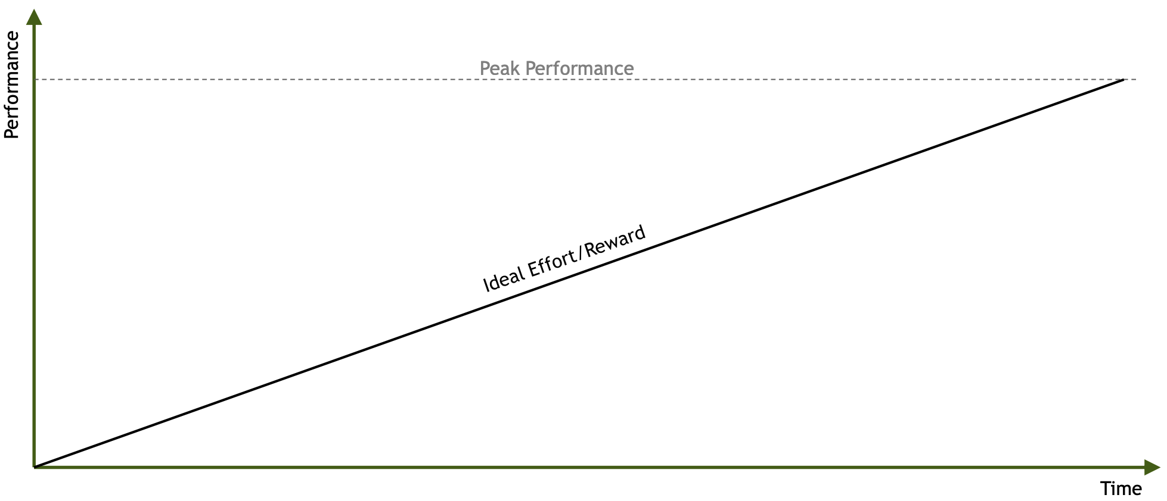
引言
优化过程中应有的心态
内容引自http://on-demand.gputechconf.com/gtc/2017/presentation/s7122-stephen-jones-cuda-optimization-tips-tricks-and-techniques.pdf

Slide 4
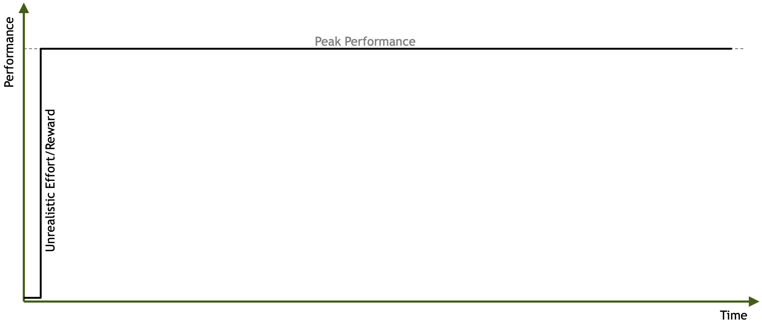
引言
优化过程中应有的心态

Slide 5
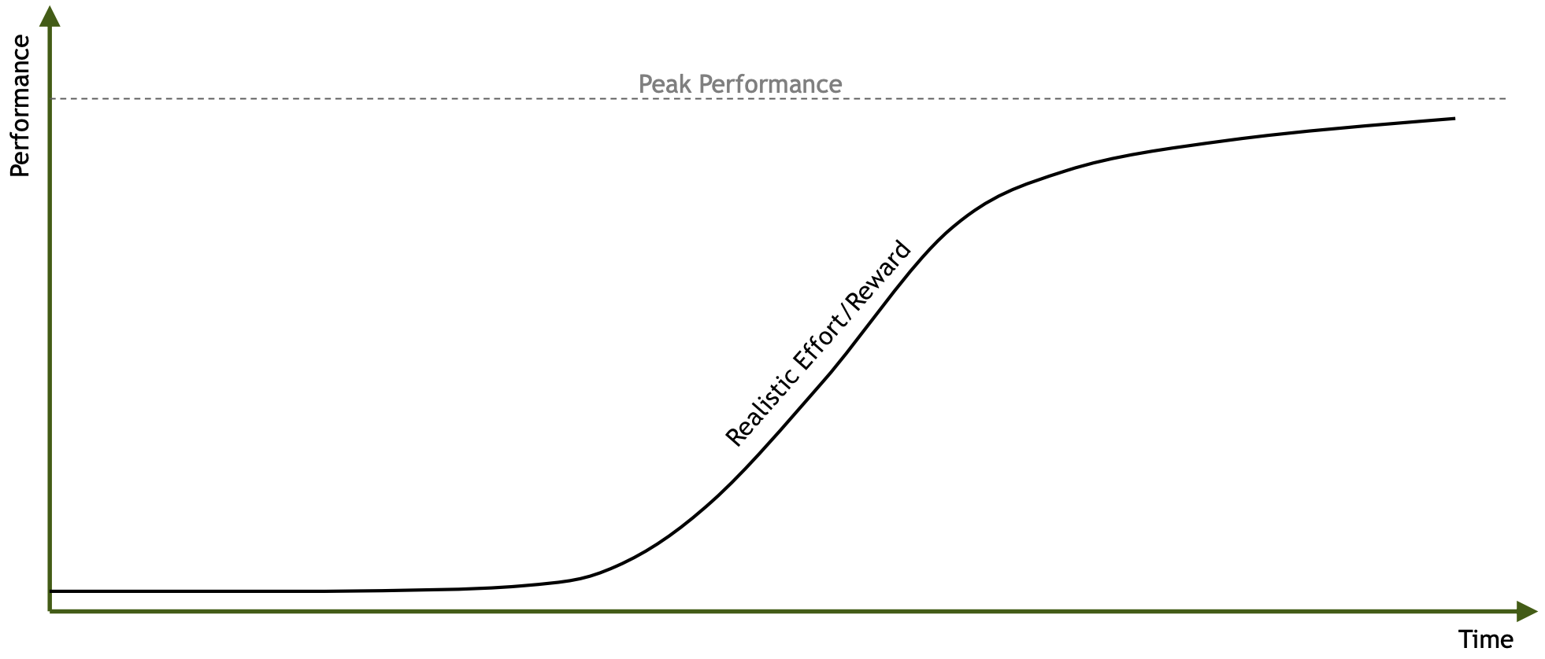
引言
优化过程中应有的心态

Slide 6
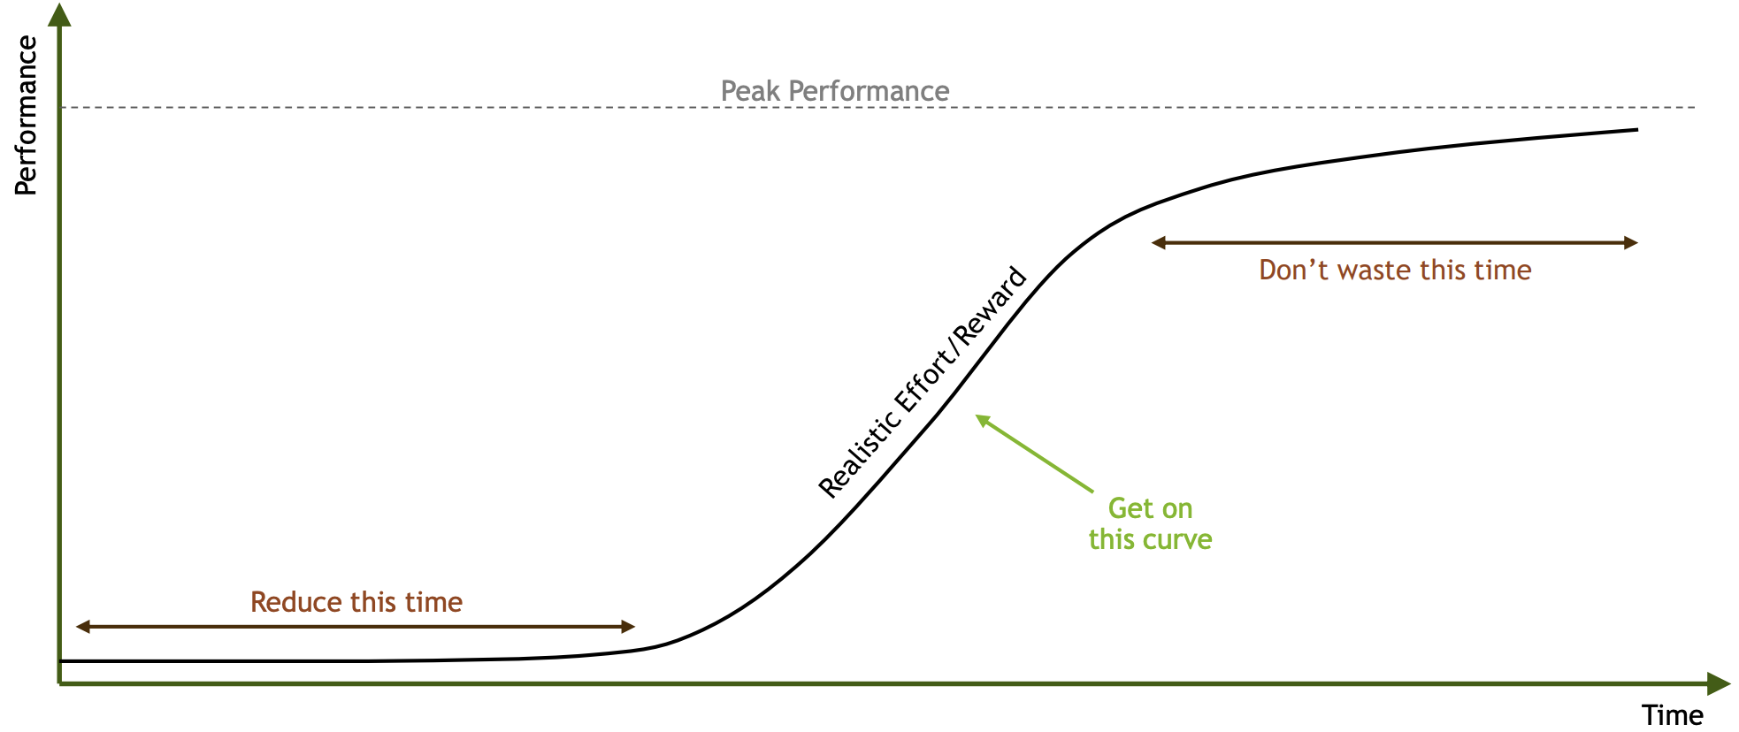
引言
优化过程中应有的心态

Slide 7
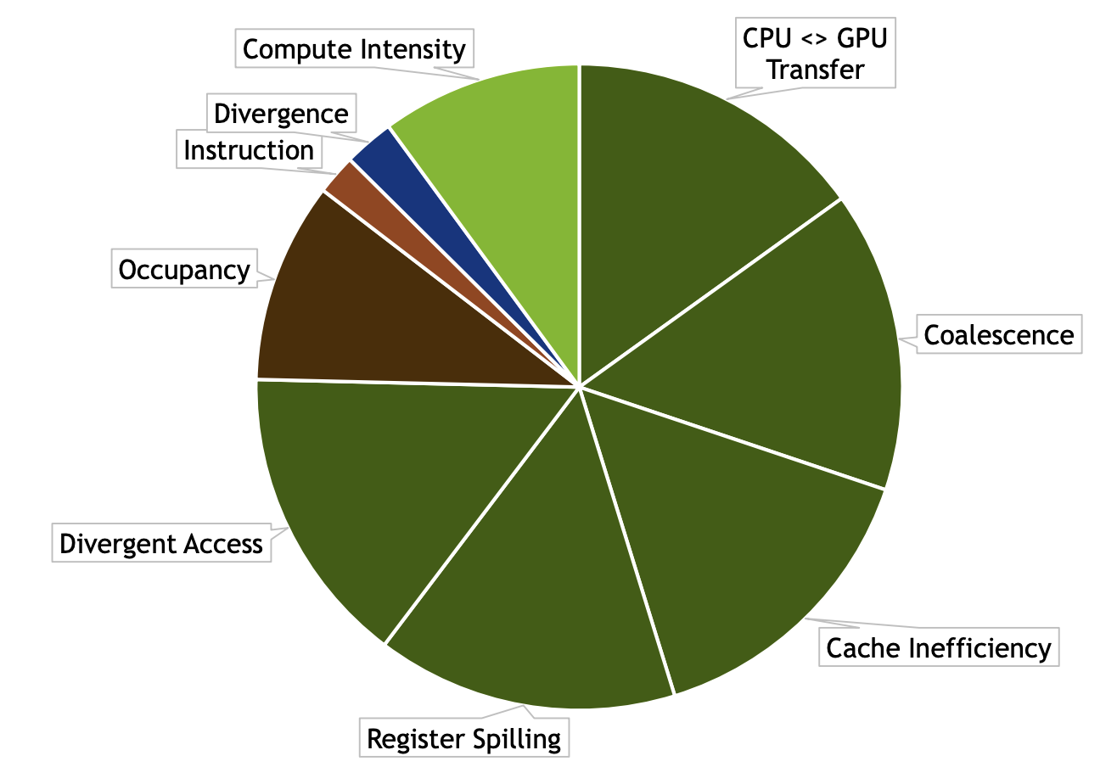
引言
CUDA程序中的一般性能瓶颈
Notes:
Computational intensity: the number of FLOPs performed for each byte access from the global memory within a region of a program.
In CUDA, each thread has access to a certain amount of register space for storing variables and intermediate computations. However, the number of registers per thread is limited, and if a kernel uses too many registers per thread, it can lead to register spilling, where some register values must be stored in slower memory, such as local memory or global memory.

Slide 8
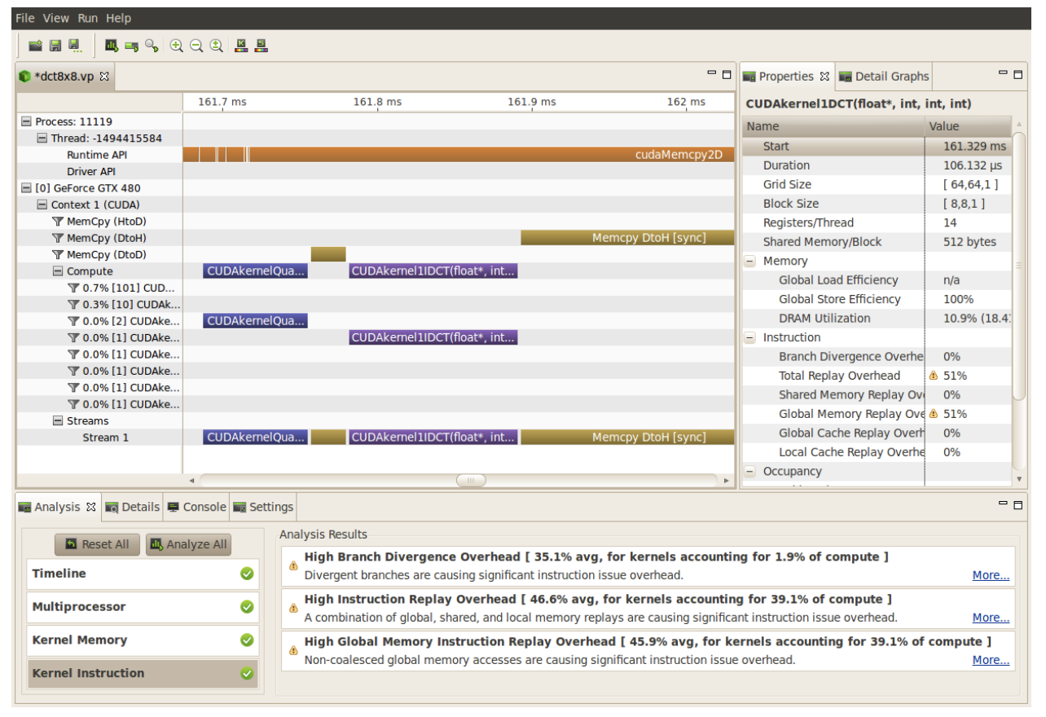
引言
从哪儿入手？：Visual Profiler!
Notes:
分析性能瓶颈， 查看内存使用情况，评估并行性，优化指引，时间线分析

Slide 9
课程提纲
引言
优化全局内存访问
其他优化方法
优化实例

Slide 10
性能相关知识回顾
CUDA是异构计算（CPU+GPU）（讲义3）
针对计算任务选用合适的硬件
CPU使用单个（或少数）线程完成控制流复杂的计算任务
快速串行执行
大缓存掩盖存储器延迟
GPU使用大量线程完成控制流简单的计算任务
线程高度轻量级（低创建、切换开销、单个线程速度较CPU慢）
高带宽存储用于完成大量并发访问
需避免过于频繁地在CPU与GPU之间切换
避免大量在CPU与GPU之间的内存拷贝

Slide 11
性能相关知识回顾
选择合适的内存（讲义4、5）
全局内存
动态、静态全局内存、统一内存寻址
二级缓存/一级缓存
重复计算有时优于存储器访问
常量内存
片上常量缓存、适合统一读取，如广播访问
只读内存
片上缓存、适合分散读取
共享内存
片上、可编程、适合分散读取、存储体冲突
Notes:
Constant variables are stored in the global memory but are cached for efficient access. With appropriate access patterns （统一读取，如广播访问）, accessing constant memory is extremely fast and parallel. Scope: grid; lifetime: application. Should be declared outside any function。
const __restrict__ 修饰kernel function的argument. The __ldg() function, also known as "load global with caching," is a CUDA function used to perform a cached load of a value from global memory. It's primarily used for accessing global memory with improved cache performance, particularly in read-only scenarios where the data accessed is constant or rarely modified.
多个地址访问同一个存储体（串行）冲突只发生在只发生在同一个线程束的线程中

Slide 12
性能相关知识回顾
线程束执行模式对性能的影响（讲义5）
SIMD：在控制流出现分支分化时，不同分支将串行执行
减少分支分化的影响
减少判断语句
尤其是减少基于threadIdx的判断语句
判断语句不必然导致分支分化
使用条件语句代替条件赋值
平衡分支执行时间
避免出现执行时间过长的分支
原子操作对性能的影响（讲义6）
避免大量线程同时使用原子操作更新同一地址上的数据
使用两级原子操作（线程块→全局）

Slide 13
优化全局内存访问
对齐与合并访问：CPU
从CPU开始说起
cache line: CPU每次从内存中缓存的数据大小
通常为64B（字节）
从64B的倍数起
每次访问内存时，将加载包含该内存地址的一个cache line
此后对同一cache line的访问将通过缓存进行

Slide 14
优化全局内存访问
对齐与合并访问：CPU
cache line意味着访问连续内存空间的重要性
C/C++中，数组为row-major（每行在内存中连续）
试比较以下代码：
#define N 50000
int mat[N][N];
for(int i=0; i<N; ++i){
for (int j=0; j<N; ++j){
sum += mat[i][j];
}
}
#define N 50000
int mat[N][N];
for(int i=0; i<N; ++i){
for (int j=0; j<N; ++j){
sum += mat[j][i];
}
}

Slide 15
优化全局内存访问
对齐与合并访问：CPU
cache line意味着访问连续内存空间的重要性
C/C++中，数组为row-major（每行在内存中连续）
试比较以下代码：
#define N 50000
int mat[N][N];
for(int i=0; i<N; ++i){
for (int j=0; j<N; ++j){
sum += mat[i][j];
}
}
运行时间：5.414秒
#define N 50000
int mat[N][N];
for(int i=0; i<N; ++i){
for (int j=0; j<N; ++j){
sum += mat[j][i];
}
}
运行时间：35.708秒

Slide 16
优化全局内存访问
对齐与合并访问：CPU
cache line意味着访问连续内存空间的重要性
C/C++中，数组为row-major（每行在内存中连续）
在矩阵乘法中，常见写法容易不自觉地使用column-major的访问模式
#define N 3000
int A[N][N], B[N][N], C[N][N];
for(int i=0; i<N; ++i)
for(int j = 0; j<N; ++j)
for(int k = 0; k < N; ++k)
C[i][j] += A[i][k]*B[k][j];

Slide 17
优化全局内存访问
对齐与合并访问：CPU
cache line意味着访问连续内存空间的重要性
C/C++中，数组为row-major（每行在内存中连续）
在矩阵乘法中，常见写法容易不自觉地使用column-major的访问模式
#define N 3000
int A[N][N], B[N][N], C[N][N];
for(int i=0; i<N; ++i)
for(int j = 0; j<N; ++j)
for(int k = 0; k < N; ++k)
C[i][j] += A[i][k]*B[k][j];
运行时间：231.348秒
#define N 3000
int A[N][N], B[N][N], C[N][N];
for(int i=0; i<N; ++i)
for(int k = 0; k<N; ++k)
for(int j = 0; j<N; ++j)
C[i][j] += A[i][k]*B[k][j];
运行时间：72.557秒

Slide 18
优化全局内存访问
对齐与合并访问：CPU
非对齐存储可能导致对一个数据的读取需要载入两个cache lines
使用__align__(n)强制对齐
n必须为2的幂次方

Slide 19
优化全局内存访问
对齐与合并访问：全局内存读取
三种缓存路径
一级和二级缓存
常量缓存
只读缓存
默认为一级和二级缓存
是否通过一级缓存加载取决于设备的计算能力及编译器选项
常量缓存和只读缓存需要在程序中显示说明（讲义4）
__constant__、__ldg()、const __restrict__

Slide 20
优化全局内存访问
对齐与合并访问：全局内存读取
一级缓存
128B的cache line宽度
通常用于缓存寄存器溢出到本地内存中的数据
可以用来进行全局内存加载（如，通过只读缓存）
某些硬件上可以启用一级缓存用于所有全局内存加载
仍然需要先通过二级缓存
需要确定设备支持启用一级缓存加载全局内存
二级缓存
32B的cache line宽度
所有全局内存访问都需要通过二级缓存

Slide 21
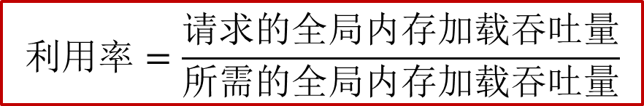
优化全局内存访问
通过二级缓存的合并访问
（半）线程束对全局内存的访问将被合并为内存事务进行
理想情况：对齐与合并内存访问
线程束所有内存请求引用地址连续
假设每个线程请求4字节的数据（整型、单精度浮点型等），完成加载操作只需4个32字节的内存事务
总线利用率100%
$$利用率=\frac{请求的全局内存加载吞吐量}{所需的全局内存加载吞吐量}$$

Slide 22

优化全局内存访问
通过二级缓存的合并访问
线程束对全局内存的访问将被合并为内存事务进行
对齐访问，但引用地址不连续
假设每个线程请求4字节的数据（整型、单精度浮点型等）
只要线程引用地址均落在同样的128字节段内，并且无重复（跨过32字节段边界）
完成加载操作仍然只需4个32字节的内存事务
总线利用率仍然为100%
$$利用率=\frac{请求的全局内存加载吞吐量}{所需的全局内存加载吞吐量}$$

Slide 23
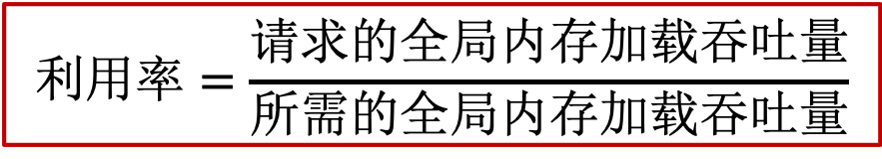
优化全局内存访问
通过二级缓存的合并访问
线程束对全局内存的访问将被合并为内存事务进行
非对齐访问，引用地址连续
假设每个线程请求4字节的数据（整型、单精度浮点型等）
线程引用地址均落在5个32字节
完成加载操作需要5个32字节的内存事务
总线利用率为80%
$$利用率=\frac{请求的全局内存加载吞吐量}{所需的全局内存加载吞吐量}$$

Slide 24
优化全局内存访问
通过二级缓存的合并访问
线程束对全局内存的访问将被合并为内存事务进行
固定步长访问
stride=4时，完成加载需16次内存事务，总线利用率为1/4
最差情况需32次内存事务才能完成加载！
__global__ void kernel(int* data){
int tid = blockIdx.x * blockDim.x + threadIdx.x;
do_something(data[tid*stride]);
}

Slide 25
优化全局内存访问
通过二级缓存的合并访问
Array of Structures (AoS) vs Structure of Arrays (SoA)
AoS: 数组中每个元素为一个结构体
如，三维点集
typedef struct {
float x, y, z;
} point;
__global__ void kernel(point* data) {
int tid = blockIdx.x*blockDim.x+threadIdx.x;
float x = data[tid].x;
float y = data[tid].y;
float z = data[tid].z;
do_something(x, y, z);
}

Slide 26
优化全局内存访问
通过二级缓存的合并访问
Array of Structures (AoS) vs Structure of Arrays (SoA)
AoS: 数组中每个元素为一个结构体
如，三维点集
使用
typedef struct __align__(16) {
float x, y, z;
} point;
typedef struct {
float x, y, z;
} point;
__global__ void kernel(point* data) {
int tid = blockIdx.x*blockDim.x+threadIdx.x;
float x = data[tid].x;
float y = data[tid].y;
float z = data[tid].z;
do_something(x, y, z);
}
单个元素占用12个字节，容易导致非对齐访问
等价于stride=3的固定步长访问！

Slide 27
优化全局内存访问
通过二级缓存的合并访问
Array of Structures (AoS) vs Structure of Arrays (SoA)
SoA：结构体每个成员为一个数组
例如，同样用于表示三维点集时
typedef struct {
float x[N], y[N], z[N];
} points;
__global__ void kernel(points data){
int tid = blockIdx.x*blockDim.x+threadIdx.x;
float x = data.x[tid];
float y = data.y[tid];
float z = data.z[tid];
do_something(x, y, z);
}

Slide 28
优化全局内存访问
通过一级缓存的合并访问
一级缓存有着更长的cache line
好处：可能合并相邻线程束的访问
坏处：可能载入不必要的信息，非合并访问的性能可能更差
使用一级缓存进行全局加载
启用：在编译时使用-Xptxas -dlcm=ca flag
禁用：在编译时使用-Xptxas -dlcm=cg flag
通过检查属性globalL1CacheSupported与localL1CacheSupported，可知设备是否支持此功能
Notes:
到L1不需要经过L2?

Slide 29
优化全局内存访问
通过一级缓存的合并访问
与二级缓存的合并访问相似
理想情况：对齐与合并内存访问
线程束所有内存请求引用地址连续
假设每个线程请求4字节的数据（整型、单精度浮点型等），完成加载操作只需1个128字节的内存事务
总线利用率100%

Slide 30
优化全局内存访问
通过一级缓存的合并访问
与二级缓存的合并访问相似
非对齐访问时利用率可能更低！
使用二级缓存访问时效率为80%（4/5）
使用一级缓存访问时效率仅为50%（1/2）

Slide 31
优化全局内存访问
CPU一级缓存和GPU一级缓存的差异
CPU一级缓存优化时间和空间局部性
GPU一级缓存只优化空间局部性
频繁访问一个一级缓存中的内存位置不会增加数据留在缓存中的概率
全局内存写入
写入只能通过二级缓存进行
在32个字节段的粒度上执行
内存事务可被分为一段（32B）二段（64B）或四段（128B）执行
执行一个二段事务效率优于两个一段事务
Notes:
Why?

Slide 32
课程提纲
优化全局内存访问
其他优化方法
优化实例

Slide 33
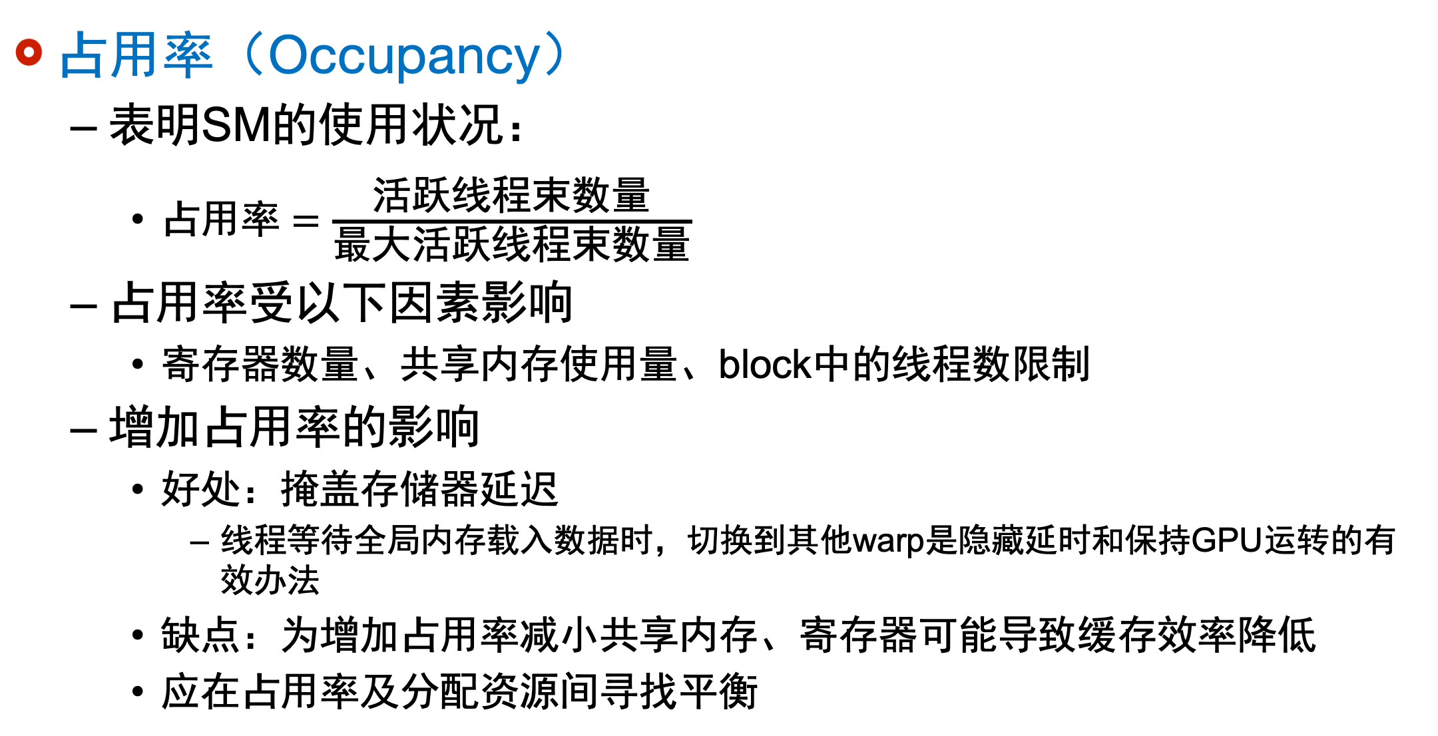
优化占用率
占用率（Occupancy）
表明SM的使用状况：
$占用率=\frac{活跃线程束数量}{最大活跃线程束数量}$
占用率受以下因素影响
寄存器数量、共享内存使用量、block中的线程数限制
增加占用率的影响
好处：掩盖存储器延迟
线程等待全局内存载入数据时，切换到其他warp是隐藏延时和保持GPU运转的有效办法
缺点：为增加占用率减小共享内存、寄存器可能导致缓存效率降低
应在占用率及分配资源间寻找平衡

Slide 34
优化占用率
占用率（Occupancy）
优化占用率的原则
基本的方式：每个SM至少有一个线程块可以执行
更优的方式：每个SM有多个线程块可以执行
每个线程块占用SM资源不宜过高（最好是一半以下）
寄存器、共享内存等
允许线程块在SM上并发运行
减小所有线程共同等待__syncthreads()的概率
线程块内线程数量应该是warp size（32）的整数倍
避免出现under-populated warps

Slide 35
优化占用率
计算占用率
NVIDIA官方计算器（支持至计算能力6.2)
http://developer.download.nvidia.com/compute/cuda/CUDA_Occupancy_calculator.xls
输入：计算能力、共享内存大小、全局内存缓存模式（L1/L2)，每个block中的线程数、每个线程的寄存器数目、每个线程块的共享内存大小

Slide 36
优化占用率
自动决定线程块大小（CUDA 6.5以后）
使用函数：
minGridSize：返回达到最优占用率所需的最小网格大小
blockSize：返回达到最优占用率的线程块大小
func：优化目标的核函数
dynamicSMemSize：动态内存大小
blockSizeLimit：核函数能支持的最大线程块大小
__host__ ​cudaError_t cudaOccupancyMaxPotentialBlockSize ( int* minGridSize,
int* blockSize, T func, size_t dynamicSMemSize, int blockSizeLimit) [inline]

Slide 37
选择合适的线程块大小
Waves and Tails
http://on- demand.gputechconf.com/gtc/2012/presentations/S0514-GTC2012-GPU-Performance-Analysis.pdf
Wave：在设备上同时并行的线程块
Tail：处理无法被整除的工作量中余下部分的线程块
意义：过大的线程块可能无法充分利用硬件资源
但过小的线程块可能限制利用率
SM上同时活跃的线程块数量有限（Kepler为16, Maxwell为32)

Slide 38
降低分支中的工作量
提取共同任务
若不同分支中完成相同任务，尝试将其从分支中抽离出来
例子：
__global__ void kernel(vector* rays, quad* quads){
int tid = blockIdx.x*blockDim.x+threadIdx.x;
vector ray = rays[tid];
quad q = quads[tid]; // p1, p2, p3, p4
if (ray_hit_triangle_1){
do_something(q.p1, q.p2, q.p3);
} else {
do_something(q.p2, q.p3, q.p4);
}
}

Slide 39
降低分支中的工作量
提取共同任务
若不同分支中完成相同任务，尝试将其从分支中抽离出来
例子：
__global__ void kernel(vector* rays, quad* quads){
int tid = blockIdx.x*blockDim.x+threadIdx.x;
vector ray = rays[tid];
quad q = quads[tid]; // p1, p2, p3, p4
if (ray_hit_triangle_1){
do_something(q.p1, q.p2, q.p3);
} else {
do_something(q.p2, q.p3, q.p4);
}
}
__global__ void kernel(vector* rays, quad* quads){
int tid = blockIdx.x*blockDim.x+threadIdx.x;
vector ray = rays[tid];
quad q = quads[tid]; // p1, p2, p3, p4
point p;
if (ray_hit_triangle_1){
p = q.p1;
} else {
p = q.p4;
}
do_something(p, q.p2, q.p3);
}

Slide 40
串行程序优化方法也可能适用
展开循环（loop unrolling）
使用编译器优化
gcc –funroll-loops
某些编译器的-O3级别优化同样会展开循环
手动展开
for(int i=0; i<n; ++i){
do_something(i);
}
for(int i=0; i<n; ++i){
do_something(i); ++i;
do_something(i); ++i;
do_something(i); ++i;
do_something(i);
}
Notes:
Reduced Loop Overhead。 Increased Instruction-Level Parallelism， Reduced Branch Misprediction， Improved Memory Access Patterns.

Slide 41
串行程序优化方法也可能适用
展开循环（loop unrolling）
使用编译器优化
gcc –funroll-loops
某些编译器的-O3级别优化同样会展开循环
手动展开（并行归约的最后6次迭代）
for (int stride=blockDim.x/2; stride>0; stride>>=1){
if (tid<stride){
sdata[tid] += sdata[tid+stride];
}
__syncthreads();
}
if (tid<32){
volatile int* vdata = sdata;
vdata[tid] += vdata[tid+32];
vdata[tid] += vdata[tid+16];
vdata[tid] += vdata[tid+8];
vdata[tid] += vdata[tid+4];
vdata[tid] += vdata[tid+2];
vdata[tid] += vdata[tid+1];
}
Notes:
Volatile能确保吗？如何确保？

Slide 42
参考
串行程序优化
Michael E. Lee, Optimization of Computer Programs in C
http://icps.u-strasbg.fr/~bastoul/local_copies/lee.html
Lucas A. Wilson, Serial & Vector Optimization
https://portal.tacc.utexas.edu/documents/13601/1041435/06-Serial_and_Vector_Optimization.pdf/4eef1e1c-7592-4ac4-8608-1f0662553a88

Slide 43
课程提纲
优化全局内存访问
其他优化方法
优化实例

Slide 44
优化举例：矩阵转置
问题定义
将输入矩阵 i 行 j 列上的元素置于输出矩阵的 j 行 i 列
CPU代码：
存在问题？
void transpose(int* out, int* in, int n, int m){
for(int y = 0; y < n; ++y){
for(int x = 0; x < m; x++){
out[x*n+y] = in[y*m+x];
}
}
}

Slide 45
优化举例：矩阵转置
回顾：访问连续内存空间的重要性
CPU上的cache line及GPU上的合并对齐访问
数组为row-major（每行在内存中连续）
Column-major访问将极大地影响效率
#define N 50000
int mat[N][N];
for(int i=0; i<N; ++i){
for (int j=0; j<N; ++j){
sum += mat[i][j];
}
}
运行时间：5.414秒
#define N 50000
int mat[N][N];
for(int i=0; i<N; ++i){
for (int j=0; j<N; ++j){
sum += mat[j][i];
}
}
运行时间：35.708秒

Slide 46
优化举例：矩阵转置
问题定义
将输入矩阵 i 行 j 列上的元素置于输出矩阵的 j 行 i 列
CPU代码：
void transpose(int* out, int* in, int n, int m){
for(int y = 0; y < n; ++y){
for(int x = 0; x < m; x++){
out[x*n+y] = in[y*m+x];
}
}
}
访问内存空间不连续：
无法通过交换内外层循环
优化访问模式！

Slide 47
优化举例：矩阵转置
GPU转置
直接思路：
存在非合并存储！（无法通过交换x，y）解决
__global__ void transpose(int * out, int* in, int n, int m){
int x = blockIdx.x*blockDim.x+threadIdx.x;
int y = blockIdx.y*blockDim.y+threadIdx.y;
out[x*n+y] = in[y*m+x];
}

Slide 48
优化举例：矩阵转置
使用共享内存的CUDA矩阵转置
将矩阵划分为数据块
每个线程块处理一个数据块的转置
从全局内存中读入第（i，j）个数据块至共享内存
从共享内存中写出至第（j，i）个数据块

Slide 49
优化举例：矩阵转置
使用共享内存的CUDA矩阵转置
数据块内部转置
元素(i, j)→(j, i)
读写全局内存均为合并存储
线程块宽度为16倍数
共享内存访问模式
不受合并存储影响
存储体冲突？
Notes:
不存在?

Slide 50
优化举例：矩阵转置
使用共享内存的CUDA矩阵转置
__global__ void transpose(int* out, int* in, int n, int m){
__shared__ int smem[BDIM*BDIM];
int bx = blockIdx.x*blockDim.x;
int by = blockIdx.y*blockDim.y;
int tx = threadIdx.x;
int ty = threadIdx.y;
smem[ty*BDIM+tx] = in[(by+ty)*m+bx+tx];
__syncthreads();
out[(bx+ty)*n+by+tx]=smem[tx*BDIM+ty];
}
是否可以使用：
out[(bx+tx)*n+by+ty]=smem[ty*BDIM+tx]; ？

Slide 51
优化举例：矩阵转置
使用共享内存的CUDA矩阵转置
共享内存访问：存储体冲突
从全局内存拷贝至共享内存过程中无冲突
从共享内存拷贝至全局内存有冲突！
16-way conflicts：所有线程只对两个存储体进行操作

Slide 52
优化举例：矩阵转置
使用共享内存的CUDA矩阵转置
共享内存访问：存储体冲突
解决从共享内存拷贝至全局内存的存储体冲突
给共享内存分配一列空白数据
Stride=17：无存储体冲突！

Slide 53
优化举例：并行归约
M. Harris, Optimizing Parallel Reduction in CUDA
https://developer.download.nvidia.cn/assets/cuda/files/reduction.pdf
对4M个元素进行归约
使用7个版本代码
展示每一步所带来的性能提升
回顾：并行归约

Slide 54
优化举例：并行归约
GPU峰值性能
首先，我们需要有一个正确的目标
GFLOP/s: compute-bound 应用
例如：矩阵分解，卷积等
带宽：memory-bound 应用
例如：数据库，图遍历等
归约的计算密度很低
数组中的每个元素只需要参与一次运算
因此主要目标应放在争取峰值带宽上！
实验使用G80 GPU
带宽峰值为86.4 GB/s

Slide 55
优化举例：并行归约
版本1：交错地址读取
__global__ void reduce0(int *g_idata, int *g_odata) {
extern __shared__ int sdata[];
// each thread loads one element from global to shared mem
unsigned int tid = threadIdx.x;
unsigned int i = blockIdx.x*blockDim.x + threadIdx.x;
sdata[tid] = g_idata[i];
__syncthreads();
// do reduction in shared mem
for(unsigned int s=1; s < blockDim.x; s *= 2) {
if (tid % (2*s) == 0) {
sdata[tid] += sdata[tid + s];
}
__syncthreads();
}
// write result for this block to global mem
if (tid == 0) g_odata[blockIdx.x] = sdata[0];
}

Slide 56
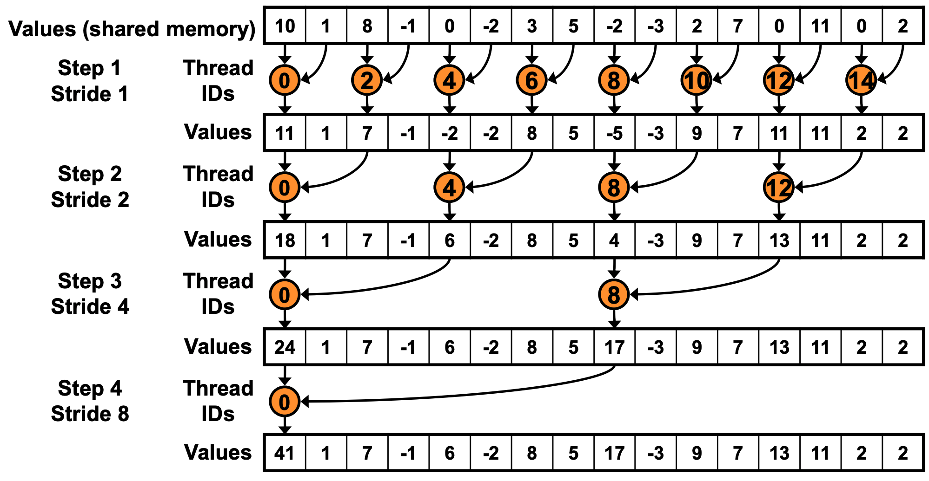
优化举例：并行归约
版本1：交错地址读取

Slide 57
优化举例：并行归约
版本1：交错地址读取
__global__ void reduce0(int *g_idata, int *g_odata) {
extern __shared__ int sdata[];
// each thread loads one element from global to shared mem
unsigned int tid = threadIdx.x;
unsigned int i = blockIdx.x*blockDim.x + threadIdx.x;
sdata[tid] = g_idata[i];
__syncthreads();
// do reduction in shared mem
for(unsigned int s=1; s < blockDim.x; s *= 2) {
if (tid % (2*s) == 0) {
sdata[tid] += sdata[tid + s];
}
__syncthreads();
}
// write result for this block to global mem
if (tid == 0) g_odata[blockIdx.x] = sdata[0];
}
存在问题：
高度分化的控制流
求模运算（%）缓慢

Slide 58
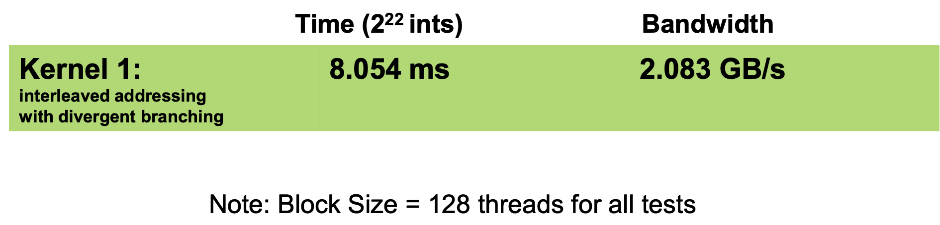
优化举例：并行归约

Slide 59
优化举例：并行归约
版本2：交错地址读取
去除内层判断中的分支分化
增加访问内存时的步长
for(unsigned int s=1; s < blockDim.x; s *= 2) {
if (tid % (2*s) == 0) {
sdata[tid] += sdata[tid + s];
}
__syncthreads();
}
for (unsigned int s=1; s < blockDim.x; s *= 2) {
int index = 2 * s * tid;
if (index < blockDim.x) {
sdata[index] += sdata[index + s];
}
__syncthreads();
}

Slide 60
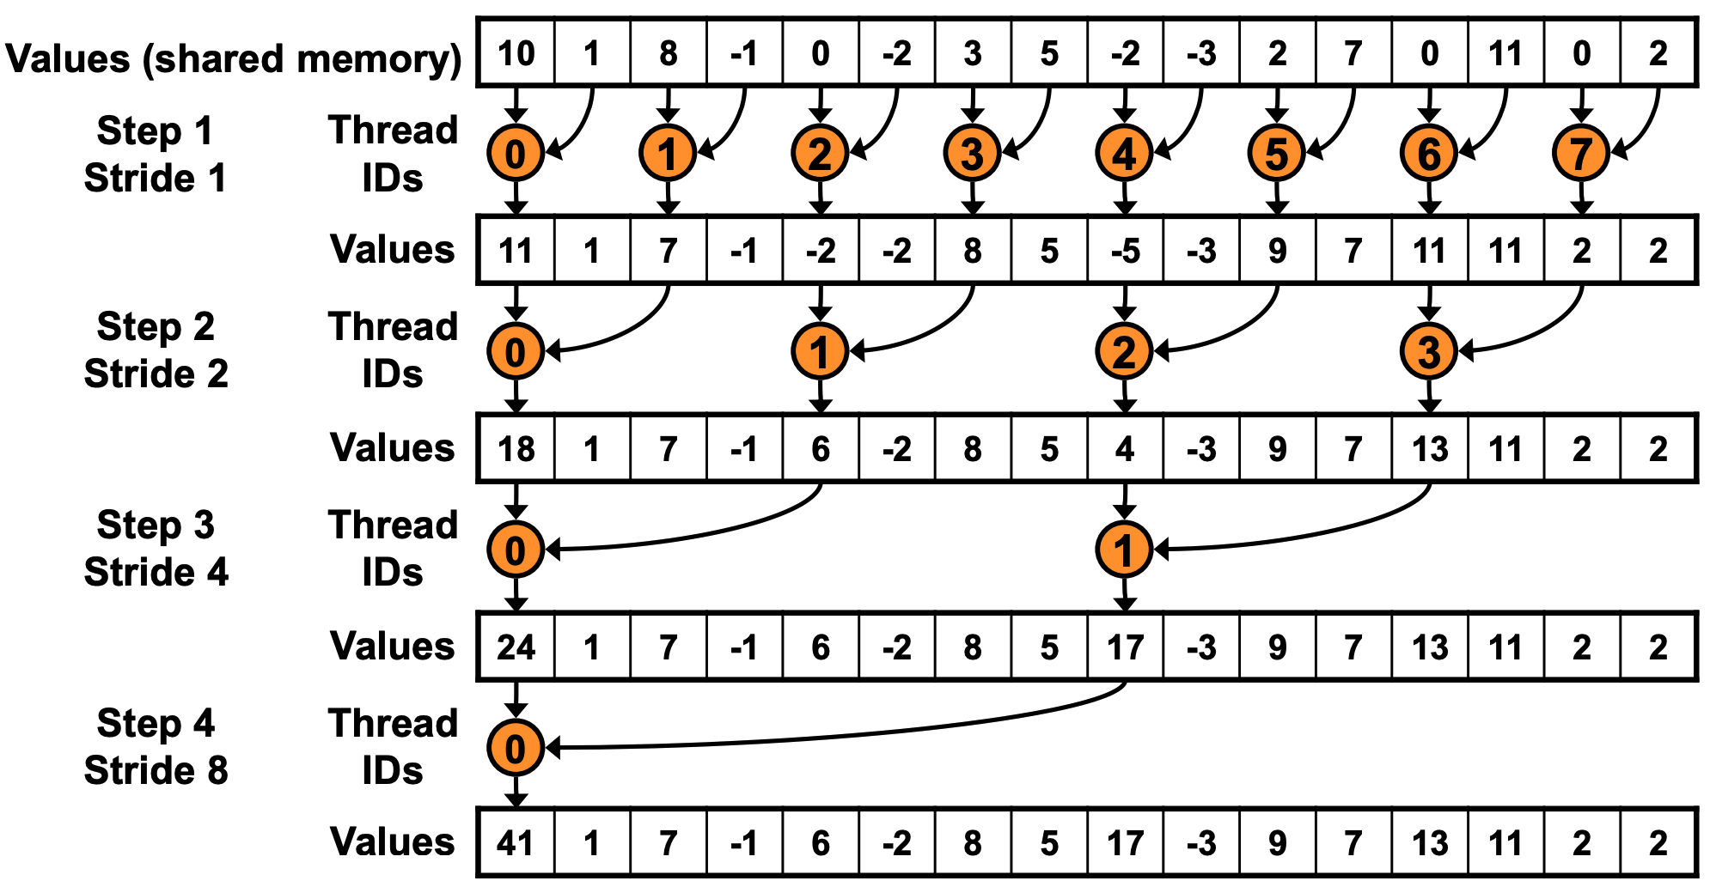
优化举例：并行归约
版本2：交错地址读取

Slide 61
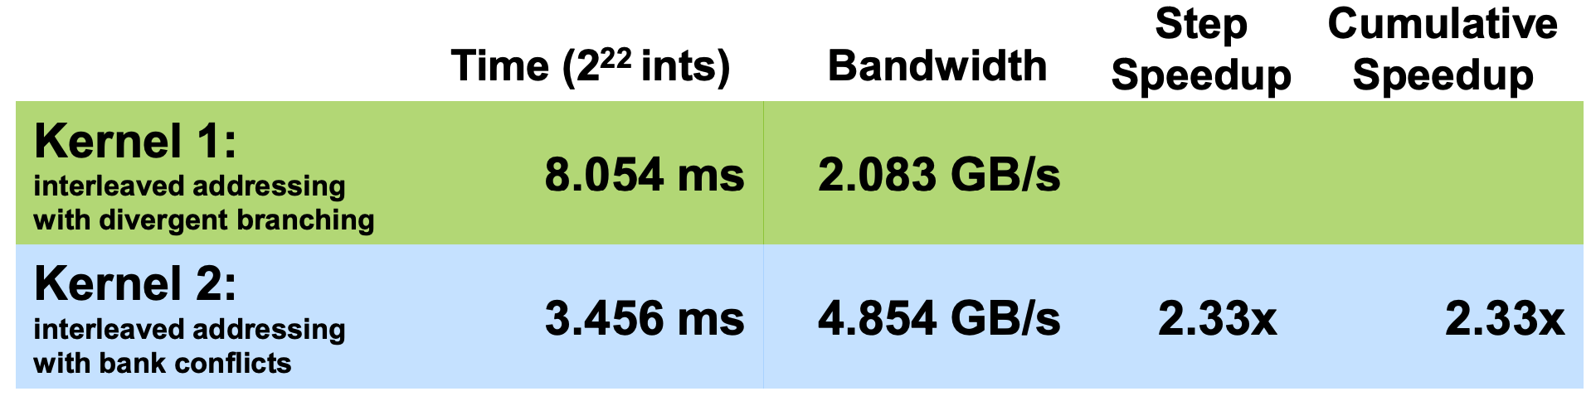
优化举例：并行归约

Slide 62
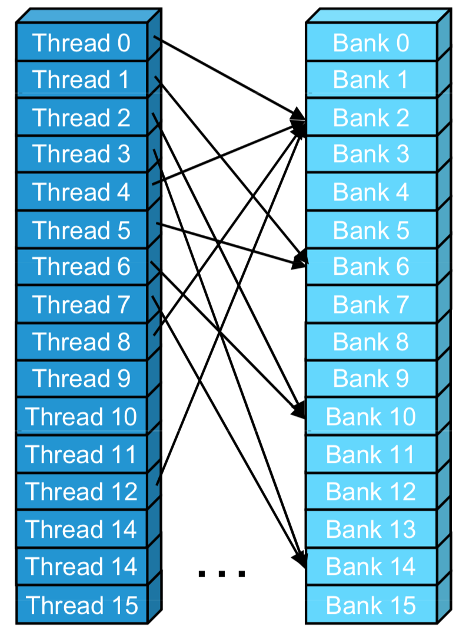
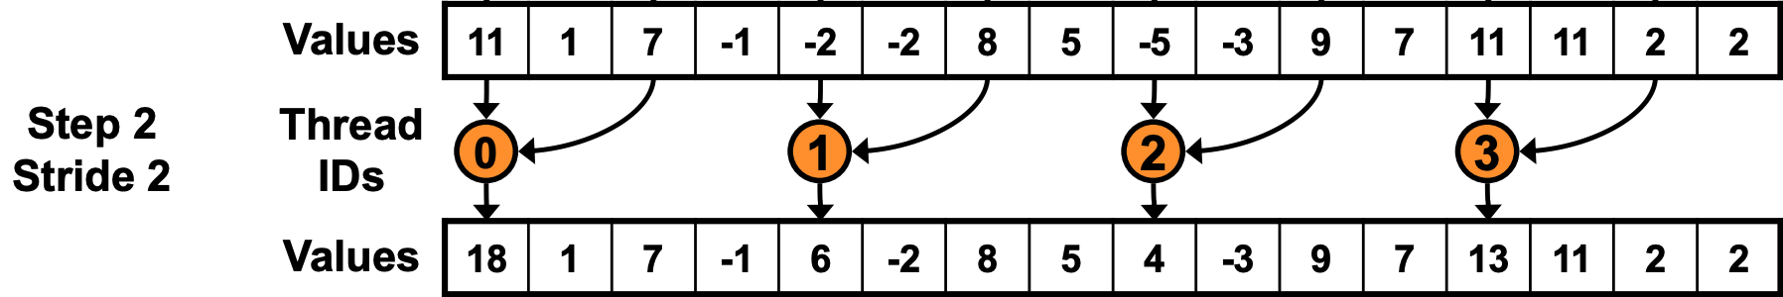
优化举例：并行归约
版本2：交错地址读取
存在问题：存储体冲突！
for (unsigned int s=1; s < blockDim.x; s *= 2) {
int index = 2 * s * tid;
if (index < blockDim.x) {
sdata[index] += sdata[index + s];
}
__syncthreads();
}

Slide 63
优化举例：并行归约
版本3：连续地址读取
消除存储体冲突
基于线程编号读取数据
for (unsigned int s=1; s < blockDim.x; s *= 2) {
int index = 2 * s * tid;
if (index < blockDim.x) {
sdata[index] += sdata[index + s];
}
__syncthreads();
}
for (unsigned int s=blockDim.x/2; s>0; s>>=1) {
if (tid < s) {
sdata[tid] += sdata[tid + s];
}
__syncthreads();
}

Slide 64
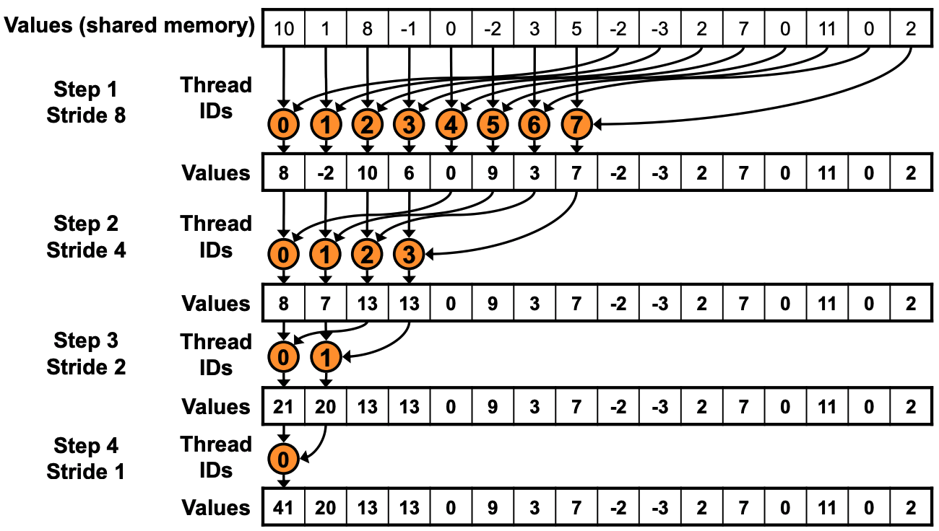
优化举例：并行归约
版本3：连续地址读取

Slide 65
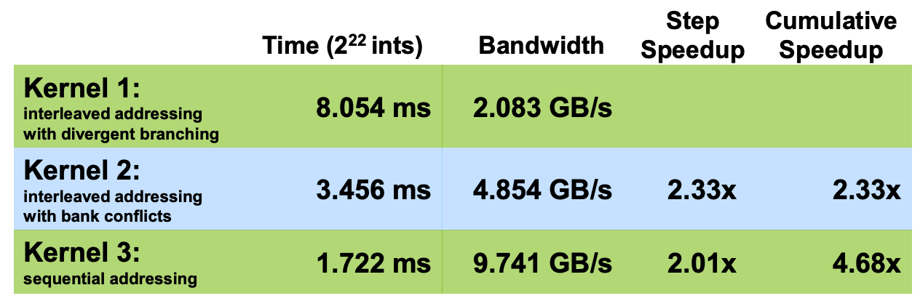
优化举例：并行归约

Slide 66
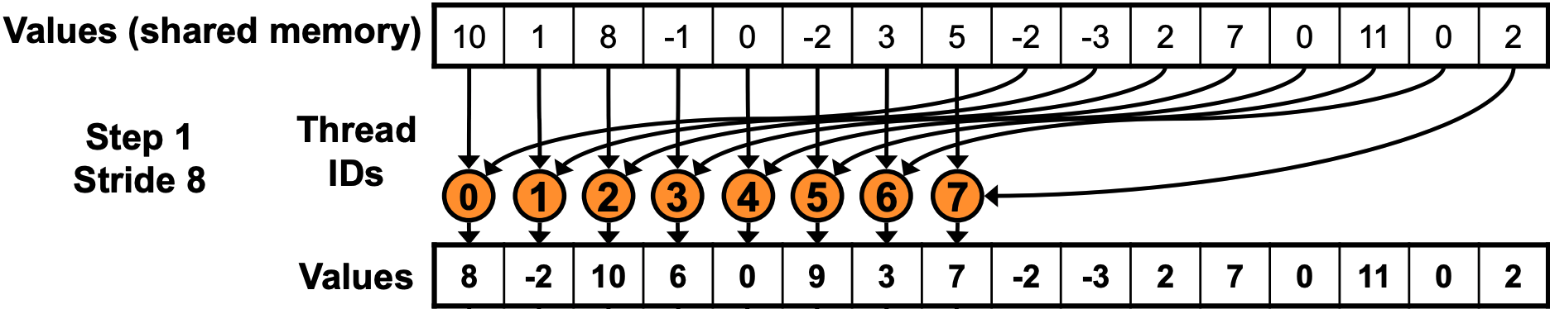
优化举例：并行归约
版本3：连续地址读取
存在问题：空闲线程多！
第一次循环时有一半线程空闲
for (unsigned int s=blockDim.x/2; s>0; s>>=1) {
if (tid < s) {
sdata[tid] += sdata[tid + s];
}
__syncthreads();
}

Slide 67
优化举例：并行归约
版本4：每个线程加载两个数据执行一次加法
此前每个线程载入一个数据
每个线程载入两个数据同时执行一次加法
// each thread loads one element from global to shared mem
unsigned int tid = threadIdx.x;
unsigned int i = blockIdx.x*blockDim.x + threadIdx.x;
sdata[tid] = g_idata[i];
__syncthreads();
// perform first level of reduction,
// reading from global memory, writing to shared memory
unsigned int tid = threadIdx.x;
unsigned int i = blockIdx.x*(blockDim.x*2) + threadIdx.x;
sdata[tid] = g_idata[i] + g_idata[i+blockDim.x];
__syncthreads();

Slide 68
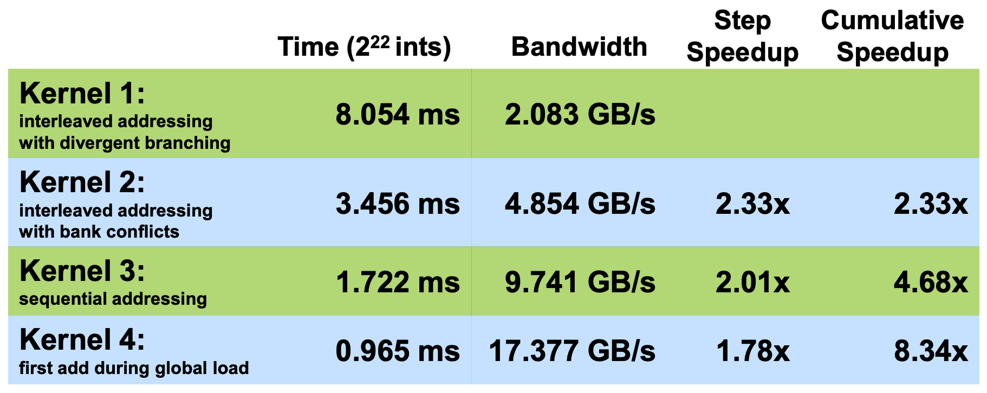
优化举例：并行归约

Slide 69
优化举例：并行归约
性能瓶颈
17GB/s的带宽仍然与理论峰值86.4GB/s相去甚远
这与并行归约（求和）极低的运算密度有很大的差距
当前仍然存在相当大的辅助指令开销
非内存读写或进行运算的指令
地址运算、循环开销
解决方案：展开循环

Slide 70
优化举例：并行归约
版本5：展开最后一个线程束
随着归约的进行，活跃线程数量逐渐减少
当线程数少于32时，只剩第一个线程束仍在工作
其余线程束已完成计算
线程束内指令自动同步
不需要if (tid < s)
不需要__syncthreads();
展开最后一个线程束
对应6次循环（从s=32开始）
for (unsigned int s=blockDim.x/2; s>0; s>>=1) {
if (tid < s) {
sdata[tid] += sdata[tid + s];
}
__syncthreads();
}

Slide 71
优化举例：并行归约
版本5：展开最后一个线程束
__device__ void warpReduce(volatile int* sdata, int tid) {
sdata[tid] += sdata[tid + 32];
sdata[tid] += sdata[tid + 16];
sdata[tid] += sdata[tid + 8];
sdata[tid] += sdata[tid + 4];
sdata[tid] += sdata[tid + 2];
sdata[tid] += sdata[tid + 1];
}
可否去掉 volatile？
for (unsigned int s=blockDim.x/2; s>32; s>>=1) {
if (tid < s) {
sdata[tid] += sdata[tid + s];
}
__syncthreads();
}
if (tid<32)
warpReduce(sdata, tid);
这种写法减少了所有线程束中的无用功，而不仅仅是最后一个线程束！

Slide 72
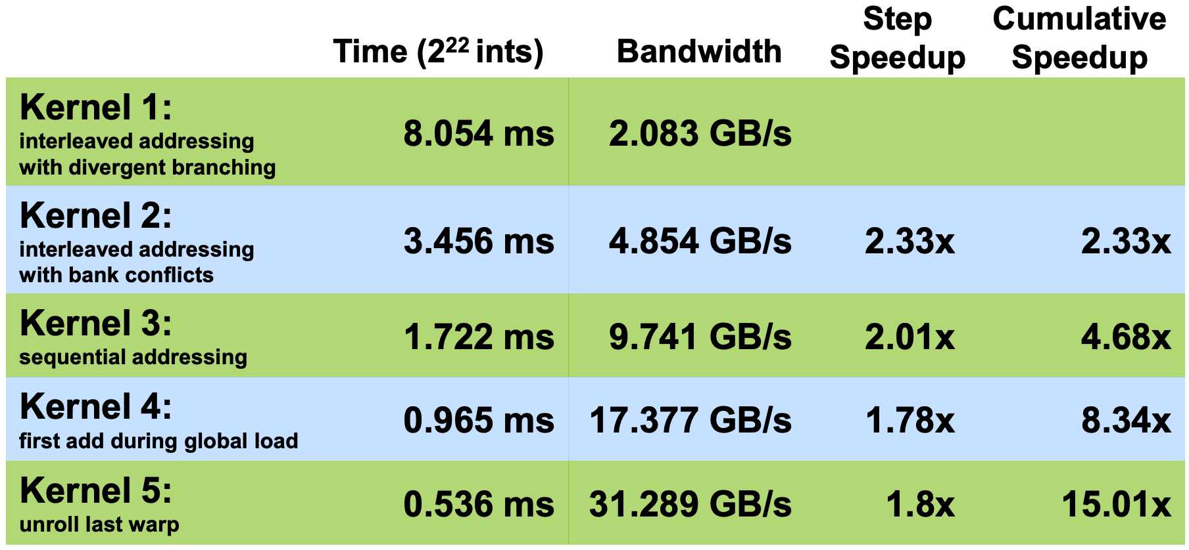
优化举例：并行归约

Slide 73
优化举例：并行归约
版本6：完全展开循环
如果编译时就已知迭代次数，可以完全展开所有循环
线程块至多包括1024个线程（Harris原文中为512个）
线程块内线程数量通常为2的指数次幂
已知迭代次数的情况下，很容易手动完全展开所有循环
但我们更需要的是通用代码，如何完全展开一个编译时未知迭代次数的循环？
模板（template）：使核函数以不同配置方式被启动
CUDA的__device__及__global__函数都支持C++模板

Slide 74
优化举例：并行归约
版本6：完全展开循环
template <unsigned int blockSize>
__device__ void warpReduce(volatile int* sdata, int tid) {
if (blockSize >= 64) sdata[tid] += sdata[tid + 32];
if (blockSize >= 32) sdata[tid] += sdata[tid + 16];
if (blockSize >= 16) sdata[tid] += sdata[tid + 8];
if (blockSize >= 8) sdata[tid] += sdata[tid + 4];
if (blockSize >= 4) sdata[tid] += sdata[tid + 2];
if (blockSize >= 2) sdata[tid] += sdata[tid + 1];
}
if (blockSize >= 512) {
if (tid < 256) { sdata[tid] += sdata[tid + 256]; } __syncthreads(); }
if (blockSize >= 256) {
if (tid < 128) { sdata[tid] += sdata[tid + 128]; } __syncthreads(); }
if (blockSize >= 128) {
if (tid < 64) { sdata[tid] += sdata[tid + 64]; } __syncthreads(); }
if (tid < 32) warpReduce<blockSize>(sdata, tid);
所有红色的语句均为编译时判断，而非运行时。

Slide 75
优化举例：并行归约
版本6：完全展开循环
函数调用
switch (threads){
case 512: reduce5<512><<< dimGrid, dimBlock, smemSize >>>(d_idata, d_odata); break;
case 256: reduce5<256><<< dimGrid, dimBlock, smemSize >>>(d_idata, d_odata); break;
case 128: reduce5<128><<< dimGrid, dimBlock, smemSize >>>(d_idata, d_odata); break;
case 64: reduce5< 64><<< dimGrid, dimBlock, smemSize >>>(d_idata, d_odata); break;
case 32: reduce5< 32><<< dimGrid, dimBlock, smemSize >>>(d_idata, d_odata); break;
case 16: reduce5< 16><<< dimGrid, dimBlock, smemSize >>>(d_idata, d_odata); break;
case 8: reduce5< 8><<< dimGrid, dimBlock, smemSize >>>(d_idata, d_odata); break;
case 4: reduce5< 4><<< dimGrid, dimBlock, smemSize >>>(d_idata, d_odata); break;
case 2: reduce5< 2><<< dimGrid, dimBlock, smemSize >>>(d_idata, d_odata); break;
case 1: reduce5< 1><<< dimGrid, dimBlock, smemSize >>>(d_idata, d_odata); break;
}

Slide 76
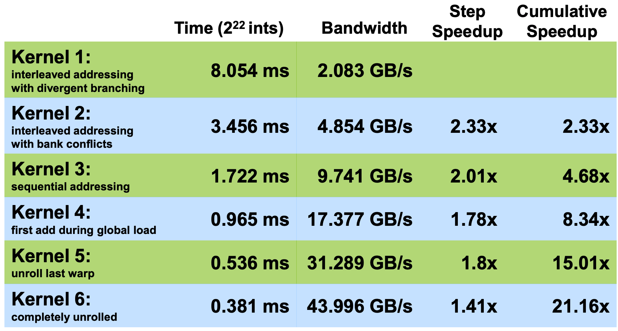
优化举例：并行归约

Slide 77
优化举例：并行归约
回顾：Amdahl’s Law
程序效率受限于其可并行的比例及可供使用的核数
加速比（s）
核数（n）

Slide 78
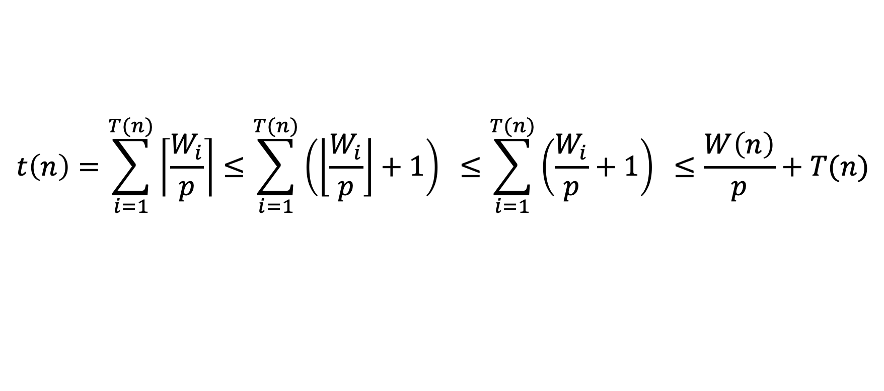
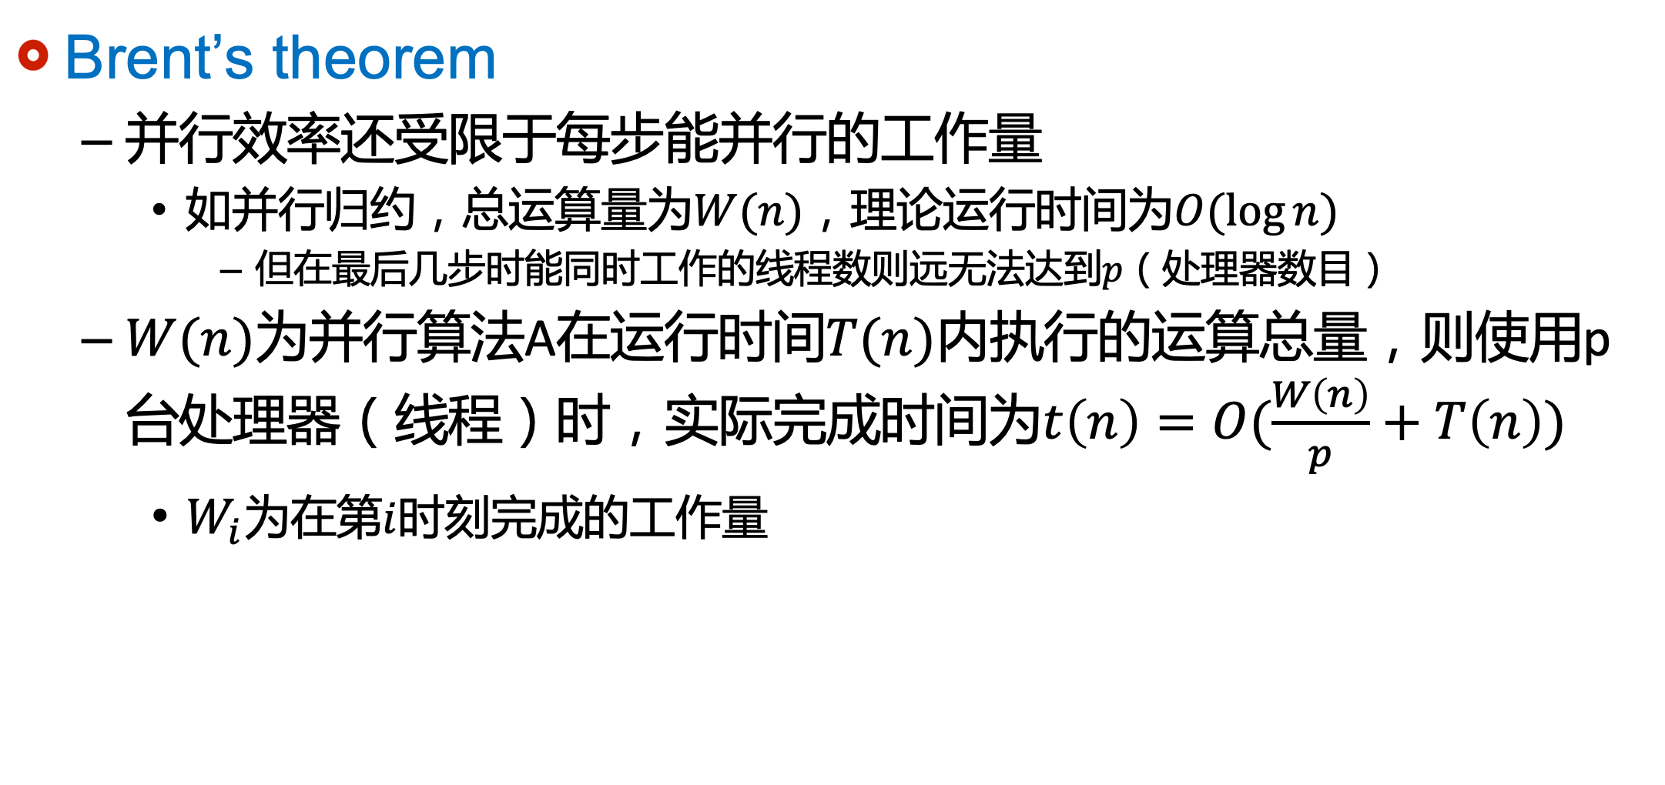
优化举例：并行归约
Brent’s theorem
并行效率还受限于每步能并行的工作量
如并行归约，总运算量为$W(n)$，理论运行时间为$O(\log{n})$
但在最后几步时能同时工作的线程数则远无法达到$p$（处理器数目）
$W(n)$为并行算法A在运行时间$T(n)$内执行的运算总量，则使用p台处理器（线程）时，实际完成时间为$t\left(n\right)=O(\frac{W\left(n\right)}{p}+T\left(n\right))$
$W_{i}$为在第$i$时刻完成的工作量
$$t\left(n\right)=\sum_{i=1}^{T(n)}{\left\lceil \frac{W_{i}}{p}\right\rceil }≤\sum_{i=1}^{T(n)}{\left(\left\lfloor \frac{W_{i}}{p}\right\rfloor +1\right) }≤\sum_{i=1}^{T(n)}{\left(\frac{W_{i}}{p}+1\right) ≤\frac{W\left(n\right)}{p}+T(n)}$$

Slide 79
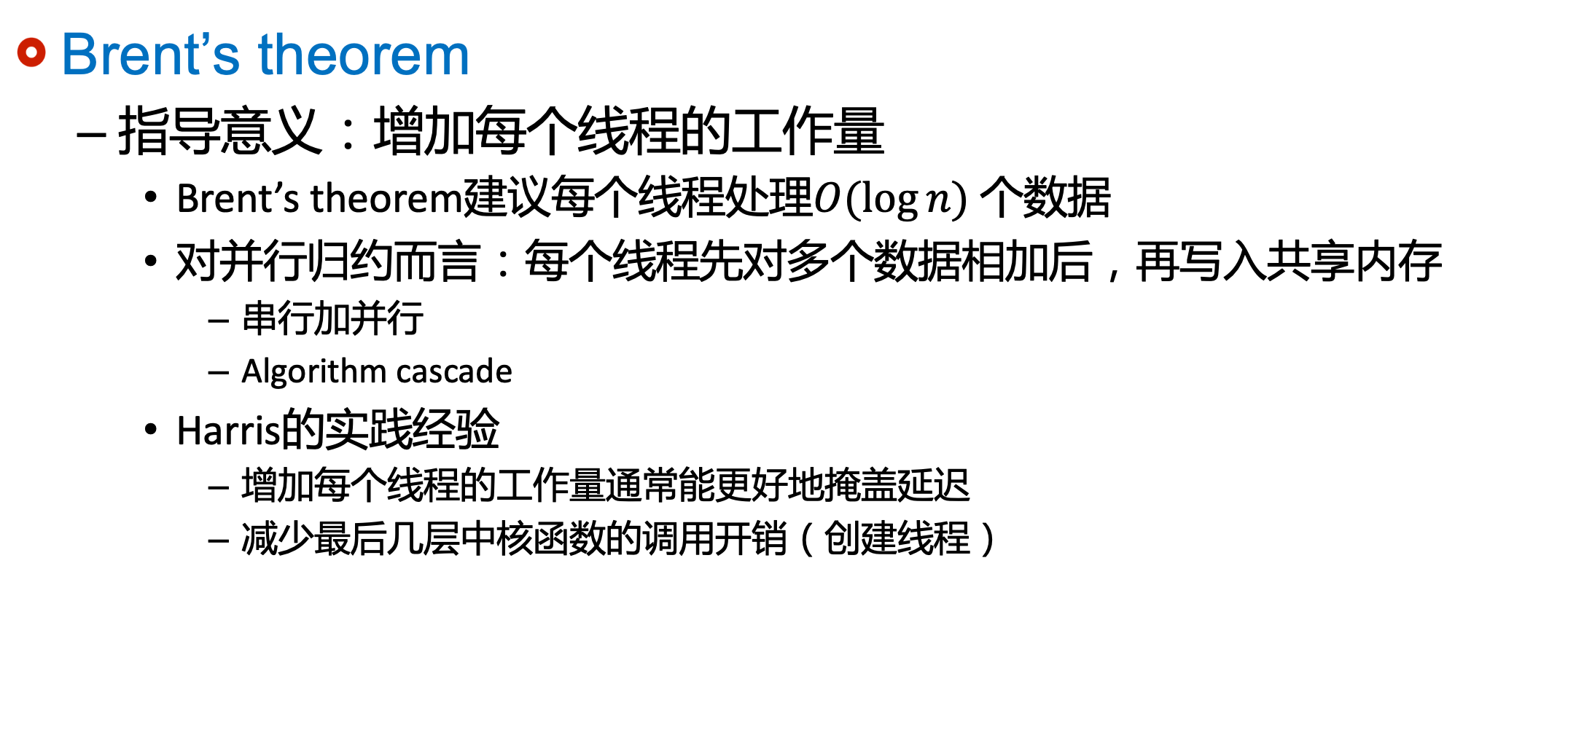
优化举例：并行归约
Brent’s theorem
指导意义：增加每个线程的工作量
Brent’s theorem建议每个线程处理$O(\log{n})$ 个数据
对并行归约而言：每个线程先对多个数据相加后，再写入共享内存
串行加并行
Algorithm cascade
Harris的实践经验
增加每个线程的工作量通常能更好地掩盖延迟
减少最后几层中核函数的调用开销（创建线程）

Slide 80
优化举例：并行归约
版本7：每个线程载入多个数据并先行求和
此前，每个线程载入两个数据并执行一次加法
使用循环载入多个数据进行多次加法
unsigned int tid = threadIdx.x;
unsigned int i = blockIdx.x*(blockDim.x*2) + threadIdx.x;
sdata[tid] = g_idata[i] + g_idata[i+blockDim.x];
__syncthreads();
unsigned int tid = threadIdx.x;
unsigned int i = blockIdx.x*(blockSize*2) + threadIdx.x;
unsigned int gridSize = blockSize*2*gridDim.x;
sdata[tid] = 0;
while (i < n) {
sdata[tid] += g_idata[i] + g_idata[i+blockSize];
i += gridSize;
}
__syncthreads();

Slide 81
优化举例：并行归约
版本7：每个线程载入多个数据并先行求和
此前，每个线程载入两个数据并执行一次加法
使用循环载入多个数据进行多次加法
unsigned int tid = threadIdx.x;
unsigned int i = blockIdx.x*(blockDim.x*2) + threadIdx.x;
sdata[tid] = g_idata[i] + g_idata[i+blockDim.x];
__syncthreads();
unsigned int tid = threadIdx.x;
unsigned int i = blockIdx.x*(blockSize*2) + threadIdx.x;
unsigned int gridSize = blockSize*2*gridDim.x;
sdata[tid] = 0;
while (i < n) {
sdata[tid] += g_idata[i] + g_idata[i+blockSize];
i += gridSize;
}
__syncthreads();
i += gridSize 意味每个线程处理的内存不连续：
是否可以每个线程处理一段连续内存？

Slide 82
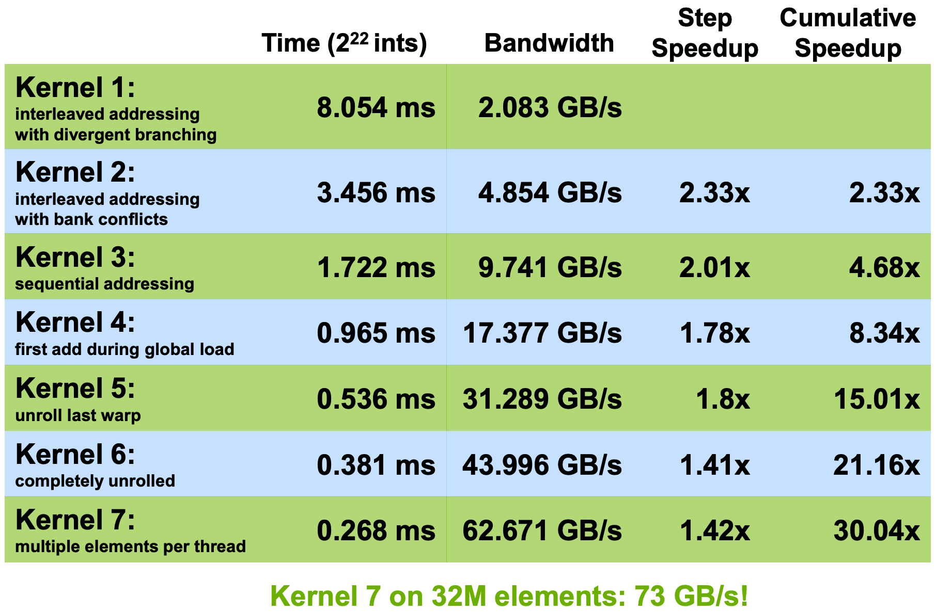
优化举例：并行归约

Slide 83
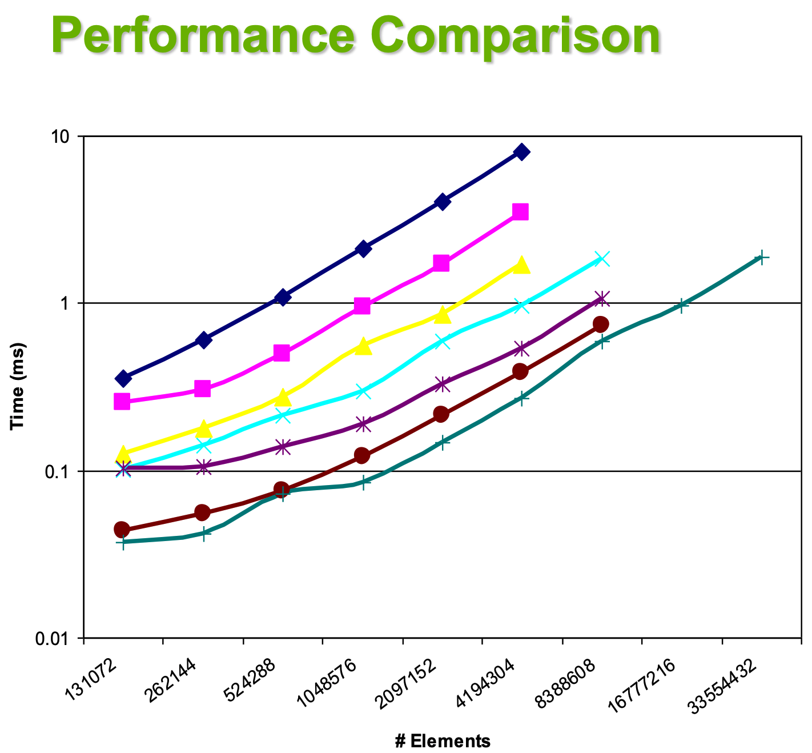
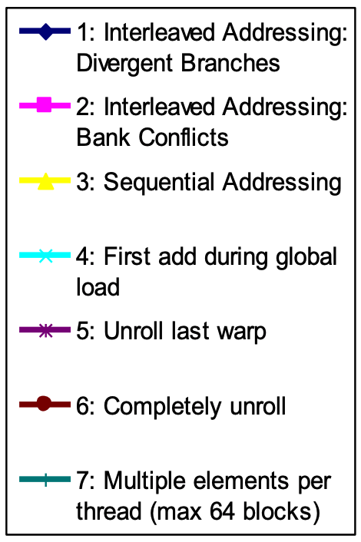
优化举例：并行归约

Slide 84
CUDA性能优化小结
影响CUDA程序的关键因素
内存对齐与合并访问
分支分化
存储体冲突
掩盖演示
优化策略
设定合适的目标：内存、计算、指令开销
了解硬件：选用合适的策略/参数
优化占用率
选择性地应用串行程序的优化策略

Slide 85

Questions?

